Slide 1
第九章 静 电 场 中 的 导 体 和 电 介 质
导体 绝缘体 半导体
导体: 存在大量的可自由移动的电荷
绝缘体: 没有自由移动的电荷，也称电介质
半导体 :介于上述两者之间
§9-1 静 电 场 中 的 导体

Slide 2
一、导体达到静电平衡的条件和性质
1.静电感应与静电平衡
静电感应——在静电场力作用下，导体中电荷重新分布
的现象。
静电平衡——导体中电荷的宏观定向运动终止，电荷
分布不随时间改变。
外电场
导体内自由电子定向运动
推动
改变
导体的电荷分布
影响
最后达到静电平衡

Slide 3

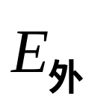
2.静电平衡条件：
用场强来描写：
1）导体内部场强处处为零；
+
+
+
+
+
+
+
+
+
+
E⊥
E
E//
2）表面场强垂直于导体表面。

Slide 4
用电势来描写：
导体为一等势体；导体表面是一个等势面。
·
a
证明:
·
b
·
·
c
d
∥

Slide 5
二、静电平衡时带电导体上的电荷分布
1.电荷分布在导体表面
(1) 实心导体:
电荷分布在导体表面，导体内部处处无净电荷。
+
+
+
+
证明：假设导体内部某区域内有净电荷，
+
+
作一个包围该电荷的高斯面S 。
+
+
+
+
+
根据高斯定理有：
+
+
Σ
q
+
.
+
S
+
∫
i
+
∫
E
d
S
=
≠
0
ε
s
0
这说明高斯面上至少有一区域E不为0，导体还未达到静电平衡，和静电平衡的前提相矛盾。

Slide 6
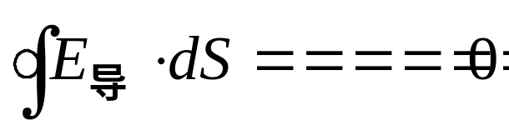
(2) 空腔导体:
电荷分布在导体外表面，导体内部及腔体的内表面处处无净电荷。
证明：
+
+
+
+
+
+
则：必有如图的电场线
+
+
+
+
－
+
－
这说明导体不是等势体，和静电平衡
的前提相矛盾。所以这种电荷分布是不
可能出现的。
+
+
+
+
+
+

Slide 7

Q+q
若腔内有电荷q，则内表面上电量为-q，外表面上电量为Q+q，Q为导体空腔原有电量。
q
S
-q
2. 孤立导体处于静电平衡时，各处的面电荷密度与各处表面的曲率半径成反比.
证明：设相距很远的导体球，用导线联接
Q,R
q,r

Slide 8
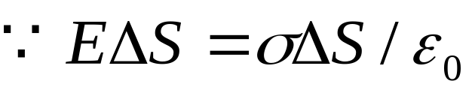



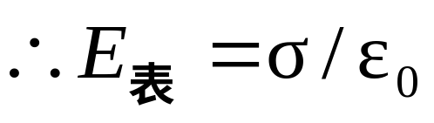

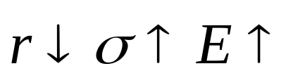
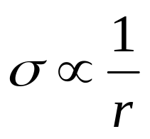
3. 导体表面邻近处的场强与该处电荷面密度成正比。
高斯面
+
+
尖端附近的场强特别强,
当场强达到一定程度后,
空气会被击穿,产生尖
端放电现象
+
-
+
+
+
+
+
+
+
-
+
+
+
电风

Slide 9
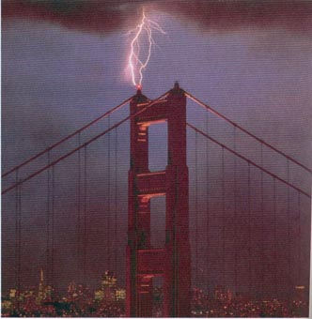

雷击与避雷
－
－
－
－
－
－
－
－
－
－
＋
－
－
－
－
－
＋
＋
－
＋
＋
＋
＋
＋
＋
＋
＋

Slide 10

·
·
﹡电偶极子:
电矩:
均匀电场中：
方向：右手螺旋
电势能：

Slide 11
三、有导体存在时静电场的分析与计算
1.静电平衡的条件
2.基本性质方程
3.电荷守恒定律

Slide 12

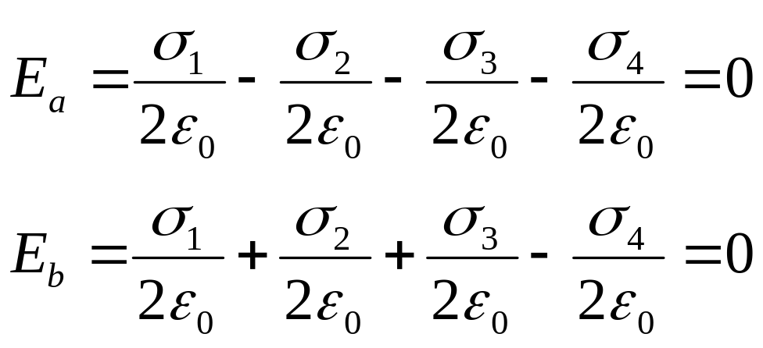
a
b
在二板内任取两点a、b，由静电平衡条件
及场强叠加原理可得：
场强正方向

Slide 13

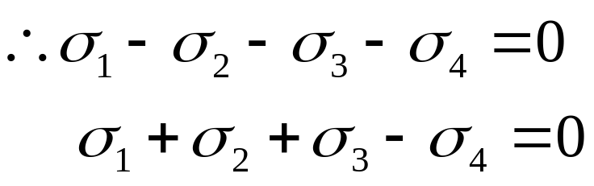
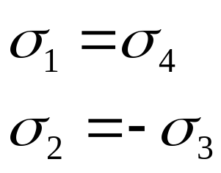
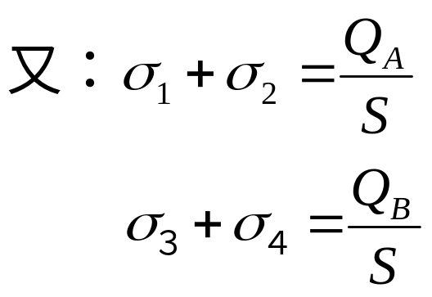
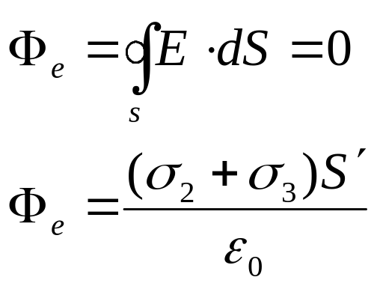
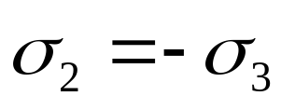
a
b
（1）
（2）
另解：运用高斯定理
（3）
（4）

Slide 14
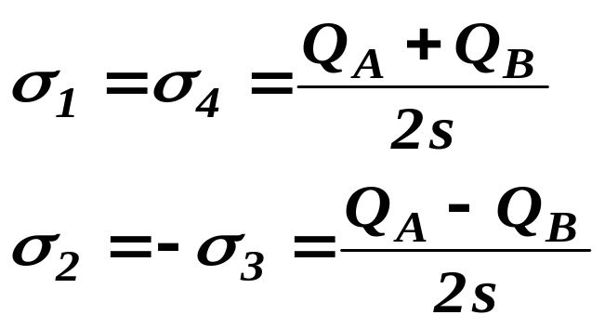
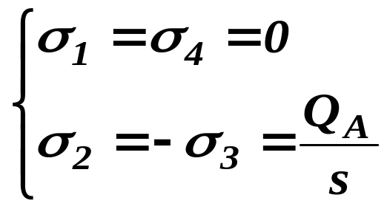
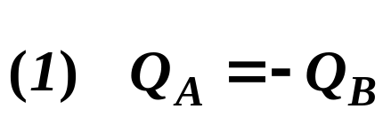
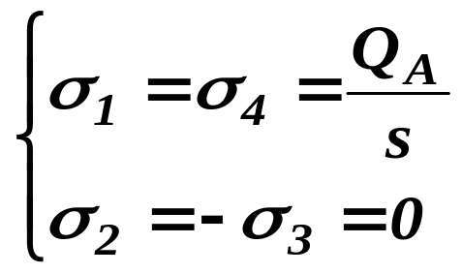
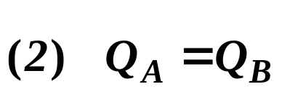
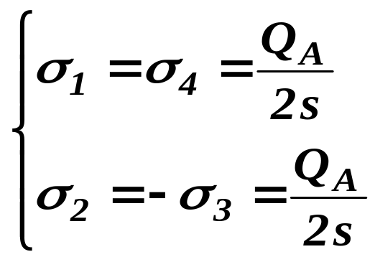
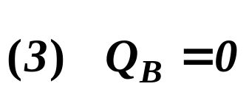
（1）
σ₁
σ₂
σ₃
σ₄
（2）
A
B
（3）
讨论
（4）
Q_{A}
Q_{B}
电荷分布在两板内壁
电荷分布在两板外壁

Slide 15
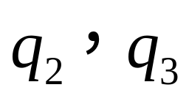
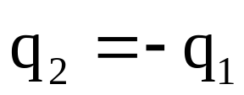
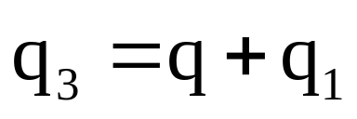
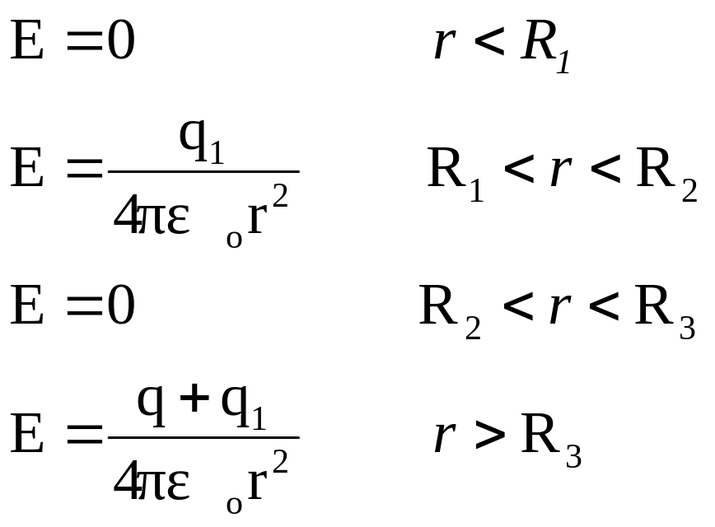

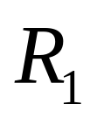

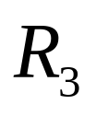
例9-2 一个半径R₁的金属球A，带有电量q₁ ，在它外面有一个同心的金属球壳B，其内外半径分别为
R₂、R₃，带有电量为q 。
求1.此系统的电荷及电场分布,球与球壳间的电势差
2.如果用导线将球壳和球接一下又将如何？
解：设球壳内外表面电量：
由高斯定律可得
高斯面

Slide 16
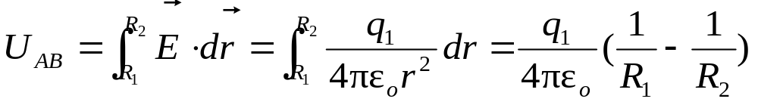
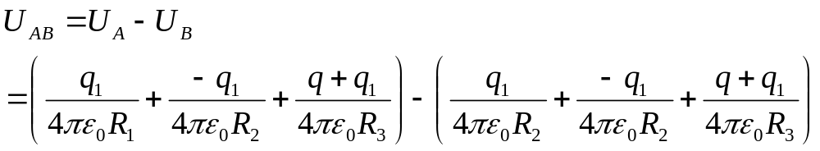
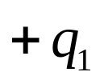
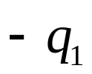
球A与金属壳B之间的电势差：
另解：

Slide 17
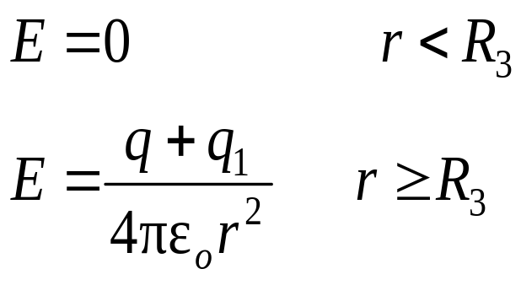
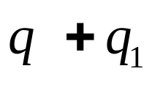
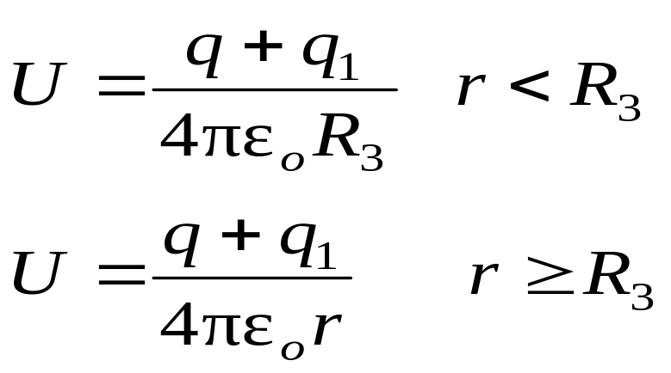
如果用导线将球和球壳接一下.
电荷仅分布在球壳外表面，
电量为q+q₁，且均匀分布，
电场和电势分别为：

Slide 18
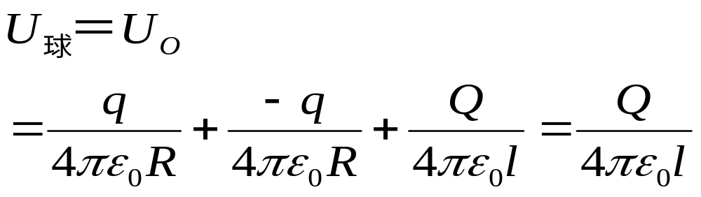

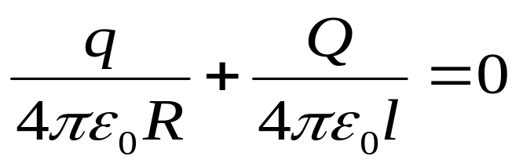
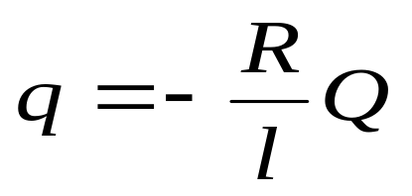
例：半径为R的中性金属球,在球外距球心为l处有一点电荷Q,金属球的电势等于多少？（无穷远为势能零点）
l
解:
金属球上感应电荷为q
+q
+
-
+
R
－q
-
+
O
-
+
-
若导体球接地，求导体上感应电荷的电量
l
导体球接地，感应电荷被大地中和 q=0
R
接地 即 U=0
设:感应电量为q
O

Slide 19
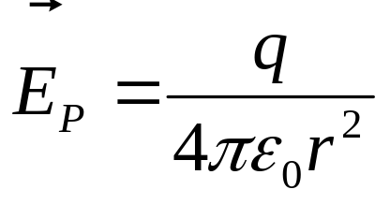


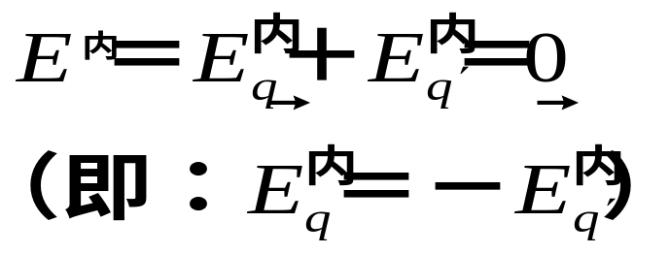
四、静电屏蔽
1. 空腔导体内物体不受外电场的影响
金属罩
+
+
带电体
+
+
+
+
仪器
q'
q'
q
E_{p}
r

Slide 20

q'
q'
例：
R₁
R₂
l

Slide 21
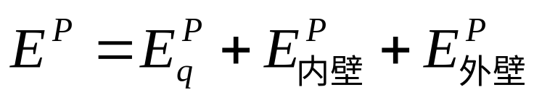


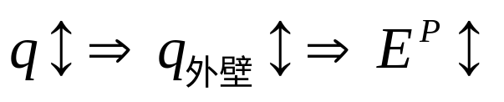
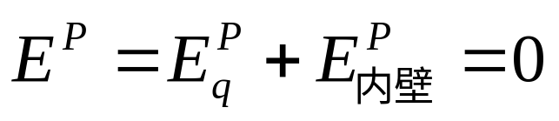
+q
0
-q
导体接地后：
-q
2. 接地的空腔导体内的带电体不影响外界

Slide 22
导体静电平衡的应用——静电屏蔽
1. 空腔导体内物体不受外电场的影响
2. 接地的空腔导体内的带电体不影响外界

Slide 23
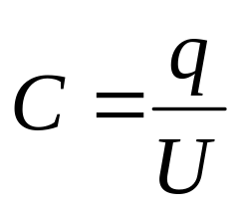
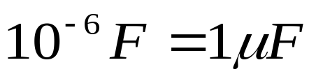
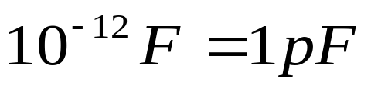

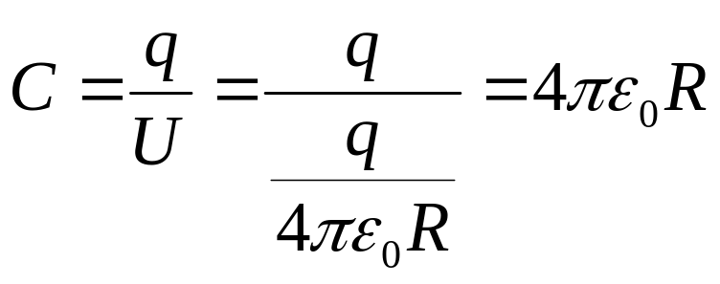

§9-2 电 容 和 电 容 器
一、电容——导体容电能力大小的物理量
升高单位电压所需的
电量为该导体的电容。
定义：
单位：[库仑/伏特 ] 称作法拉或记为（C/V）。
微法
微微法
二、孤立导体的电容：
与导体的形状有关，与其带电量和电位无关。

Slide 24




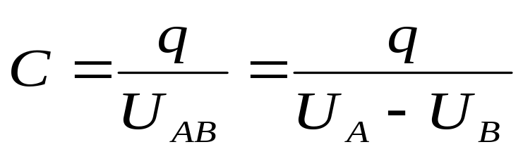
三、电容器的电容：
若两个导体分别带有等量异号的电荷q，周围没有其它导体带电；其间电位差U_{AB}，它们组成电容器的电容：
四、电容器电容的计算
求电容值的三步曲：
1）设二极板分别带电荷q、-q
2）求二极板间的电势差U_{AB}
3）由电容定义求C=q/U_{AB}

Slide 25


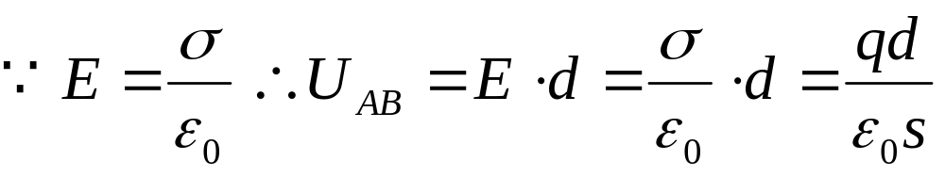


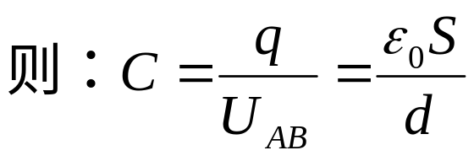

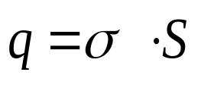
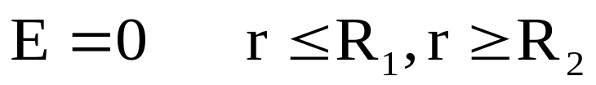






1. 平行板电容器：
2 .球形电容器：
两个同心的金属球壳带有等量异号电荷

Slide 26











当
3 .圆柱形电容器（同轴电缆）：
两个长为 L 的圆柱体，圆柱面上带有等量异号的电荷，线电荷密度为 λ, 其间距离 R₂−R₁<<L。

Slide 27




讨论： 1. 电容器之电容和电容器结构，几何形状、尺寸有关,还与二极板间的介质有关。
若电容器之间充满介质:
——电介质的相对介电常数
(表征电介质特性的物理量）
平行板电容器：
球形电容器：
圆柱形电容器：
其中:

Slide 28

















五、电容器的串、并联：
1.串联
等效
特征:

Slide 29










2.并联
等效
特征:

Slide 30

3.应用
电容器的性能指标： 400pf 50v
电容值 C
耐压值——该电容器允许承受的最高电压
（与击穿场强有关）
当电容器的耐压能力或电容量不被满足时，常用串并联使用来改善。
串联可提高耐压能力，并联可提高容量。

Slide 31



液位仪
测厚仪
R_{a}
R_{b}
l
c₁
c₂
d
H
c₃
测量c
测量c
d
H

Slide 32
§9-3 静 电 场 中 的 电 介 质
电介质——是由大量电中性的分子组成的绝缘体
在外电场中达到平衡时
甲烷分子
H
一、电介质的电结构及分类：
C
1.共性:分子中电子处于束缚状态
H
H
H
2.分类:
正负电荷
中心重合
CH₄
无极分子—分子正负电荷
中心重合,分子无固有电矩。
+
H
+
C
+
H
H
+
H

Slide 33
有极分子—分子正负电荷中心不重合,分子有固有电矩。
水分子
负电荷
中心
O
H
.
H
－
O
.
.
+
P
e
H₂O
+
+
H
+
H
正电荷中心
+
+
+
+
+
+
+
+
+
+
+
+
+
+
+
+
+
+
+
+

Slide 34






二、介质的极化
1. 无极分子的位移极化
2. 有极分子的转向极化
l
极化后的效果：
1）在介质表面出现极化电荷
2）极化电荷在介质内部产生一个附加场E’
3）介质中的总场强 E = E₀－E’< E₀
E’
:自由电荷产生的场强。

Slide 35






三、电极化强度P
其中P_{ei} 是第i个分子的电偶极矩
实验指出：
真空时为零
均匀介质:恒量
非均匀介质:变量

Slide 36















极化电荷与极化强度的关系（考虑均匀介质情况）
-
+
电介质表面：
极化电荷面密度等于
极化强度沿表面外法
线方向的分量。
电介质内部任一闭合曲面：
闭合面内的极化电荷总量等于通过该面的极化强度通量的负值

Slide 37







σ
四、有电介质时的高斯定理
+
+
+
+
+
+
0
σ
×
E
真空:
E
×
0
+
+
+
+
σ
+
×
σ
有介质:
0
定义电位移矢量
——电学的辅助量
得:有介质时的高斯定理:
物理意义:通过任一闭合曲面的电位移通量，等于该曲面内所包围的自由电荷的代数和。

Slide 38












※介质与自由电荷具有相同的对称分布的系统：
σ’
且可以证明：

Slide 39

五、D 线和 E 线的区别：
D 线起源于自由正电荷或无穷远处
终止于自由负电荷或无穷远处
未放入介质时的 D₀ 线
放入介质时的 D 线
因为介质中无自由电荷，所以 D 线是连续的。

Slide 40
E 线起源于任何正电荷或无穷远处
终止于任何负电荷或无穷远处
未放入介质时
的 E₀ 线
放入介质时的 E 线
因介质表面产生极化电荷，所以 E 线不连续。

Slide 41











例9-6、在半径为R₁金属球之外有一层外半径为R₂ 的均匀介质层，设介质的相对介电常数为ε_{r} ，金属球带电量q₀。求：
（1）介质层内外的D、E、P分布
（2）介质层内外表面极化电荷面密度。
解：
R₂
R₁
在r>R₁范围内D线是连续的

Slide 42








E线
不连续
R₁
R₂

Slide 43











σ
+
+
+
+
+
+
0
σ
×
S
+
+
+
+
σ
+
×
解：1、
作图示的高斯面
σ
0

Slide 44






σ
+
+
+
+
+
+
2、
0
σ
×
S
+
+
+
+
σ
+
×
σ
0

Slide 45
例、来顿瓶是早期的一种电容器，它是一内外贴有金属薄膜的圆柱型玻璃瓶。设玻璃瓶内直径为8cm，玻璃厚度为2mm，来顿瓶高度为40cm，已知玻璃的相对介电常数为5.0，其击穿场强是1.5 × 10⁷V/m，如果不考虑边缘效应，试计算：
（1）来顿瓶的电容值，
（2）它顶多能储存多少电荷?

Slide 46










解:
设内外圆柱单位长度分别带电λ_{e}、 -λ_{e}
（1）
（2）
=1.5 × 10⁷V/m

Slide 47







电介质充满电场不为零的空间
或介质与自由电荷具有相同的
对称分布：
各向同性电介质
平行板电容器：

Slide 48
※介质与自由电荷具有相同的对称分布的系统：
σ’

Slide 49












例：
-
+
Q
+
-
+
o
-
-
+
R
r
-
A
+
-
+
-

Slide 50






§9-4 静 电 场 的 能量
一、电容器储存的能量
+
q
q
任
一
时
刻
q
d
根据广义的功能原理
u
u
A
B
Q
Q
+
终
了
时
刻
∴ 储存在电容器中的能量：
U
U
A
B

Slide 51


讨论：

Slide 52










例9-9空气平板电容器每块极板的面积
极板间的距离 。今将 厚度 的铜板平行地插入电容器内。（1）计算此时电容器的电容改变为多少？（2）铜板离极板的距离对上述结果是否有影响？（3）使电容器充电到两极板的电势差为300V后与电源断开，再把铜板从电容器中抽出，需做功多少？
解：（1）铜板未插入
铜板插入

Slide 53







另解：铜板插入
（2）电容值与铜板离极板的距离无关
（3）使电容器充电到两极板的电势差为300V后
与电源断开，再把铜板从电容器中抽出，需做功
多少？

Slide 54






铜板未抽出
铜板抽出后

Slide 55





二、静电场的能量
1、电容器储存的能量与场量的关系。
Q
Q
+
是反映极板间每一场点电场大小的物理量，
所以电能储存于电场之中。
2、电场的能量密度 ——电场中单位体积内的能量

Slide 56


讨论：
1.均匀电场:
2.非均匀电场:

Slide 57
[例]求一均匀带电球面的电场能量。
Q
ε
已知：
R
，
（球外为无限大介质）
，
r
Q
π
dr
E
=
dV
4
r
2
ε
ε
=
ε
4
π
r
2
0
r
r
1
ε
w
=
E
2
e
Q
2
+
+
+
+
+
1
ε
ε
Q
(
2
+
r
+
=
r
ε
ε
)
dr
2
0
4
π
r
2
R
0
r
+
+
+
∫
∫
W
=
∫
w
dV
e
e
V
8
1
ε
ε
Q
∫
(
2
4
π
r
dr
=
r
ε
ε
)
2
2
0
4
π
r
2
R
0
r
Q
2
=
ε
ε
8
π
R
0
r

Slide 58

均匀带电球体的电场能量。
ε
r
+
+
+
+
+
Q
+
+
+
+
+
+
+
+
+
+
R
+
+
+
+

Slide 59




例：
l
求：W_{单}=？
R₁
r
R₂
dr
解法一：
W（l）
= W_{单}
l

Slide 60





R₁
R₂

Slide 61



静电平衡的导体
1.场强:
2.电势：整个导体为一等势体。
3.电荷: 分布于导体表面
* 孤立导体:
尖端放电

